Slide 1
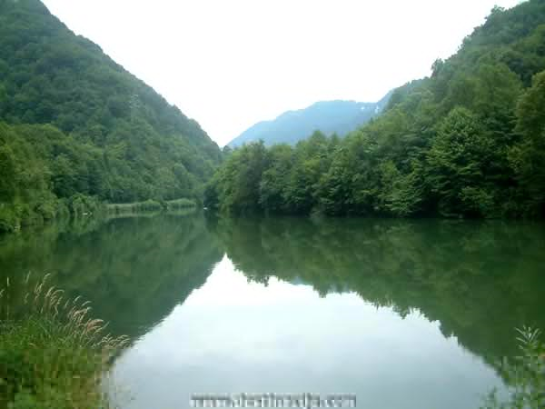
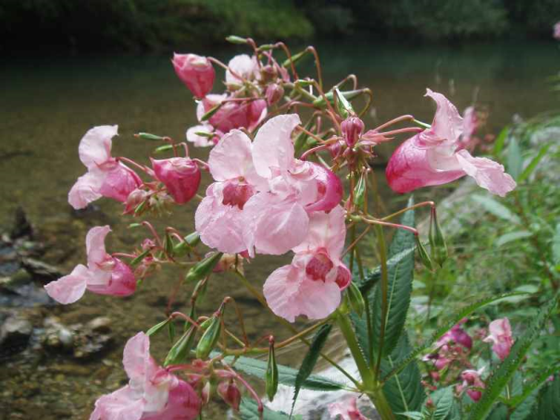
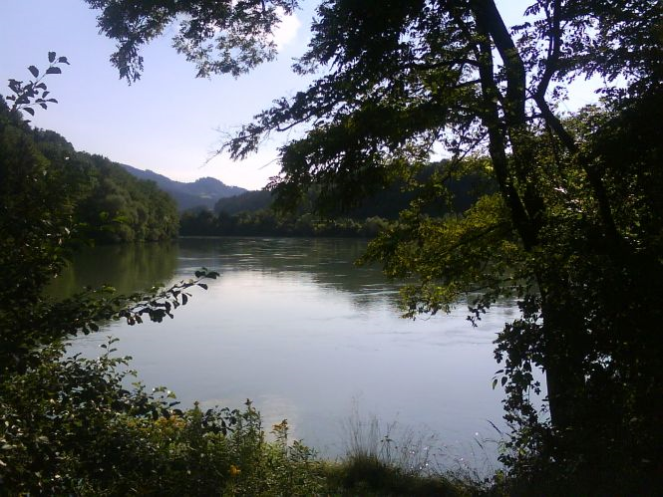
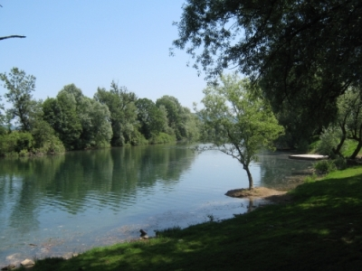
SLOVENSKE REKE
SOČA
Sava
Kokra
LJUBLJANICA
MURA
SORA
Drava
Kolpa

Slide 2
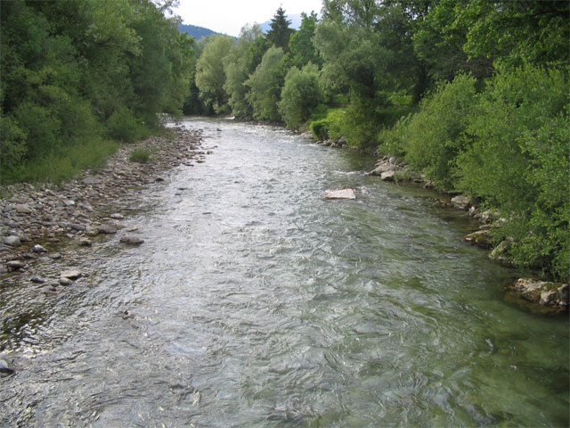
KAZALO
1. NASLOVNICA
2. KAZALO
3. ZNAČILNOSTI EKOSISTEMA REK
4. RASTLINE
5. ŽIVALI
6. PREHRANJEVALNI SPLET
7. FOTOSINTEZA
8. POMEN EKOSISTEMA ZA ČLOVEKA
9. ČLOVEKOV POSEG V EKOSISTEM
10. OGROŽENOST
11. LITERATURA
REKA SAVINJA

Slide 3
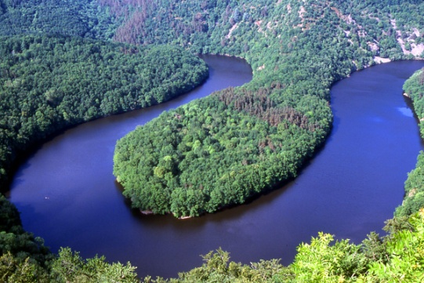
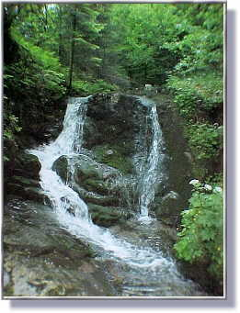
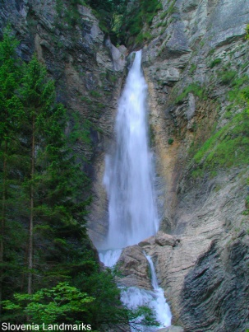
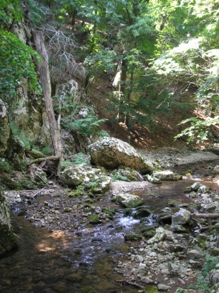
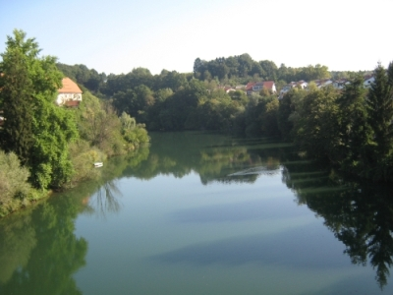
ZNAČILNOSTI EKOSISTEMA
ZNAČILEN STALEN PRETOK (NASTANEK REK)
Z IZJEMO REK PONIKALNIC IN HUDOURNIKOV
ODVISNOST ŽIVLJENSKIH RAZMER V REAKAH
PRILAGAJANJE REK ČLOVEKOVIM POTREBAM
VLOGA REK V NARAVI SE SPREMINJA
REKA OBLIKUJE MEANDRE
PREKO SLAPOV
POTOK IZ GORA
PREKO BALVANOV
V DOLINO

Slide 4
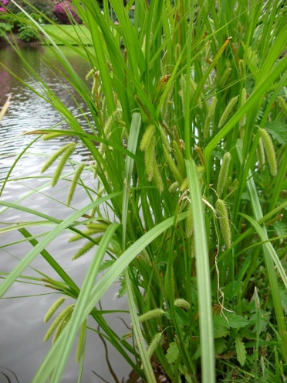
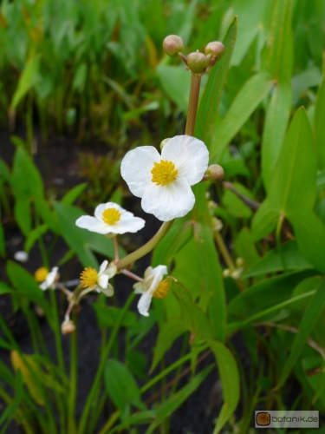
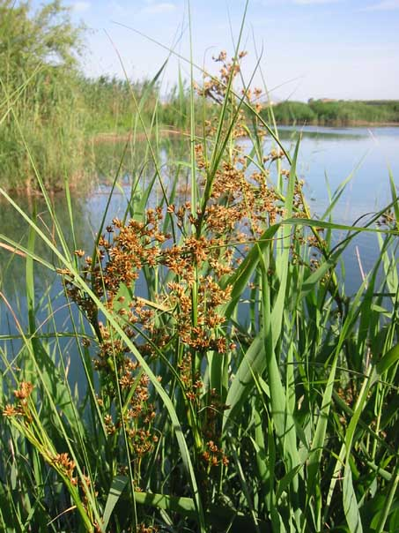
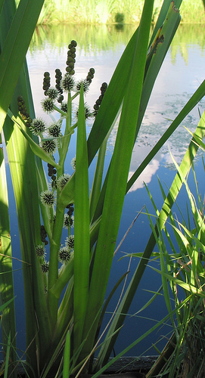
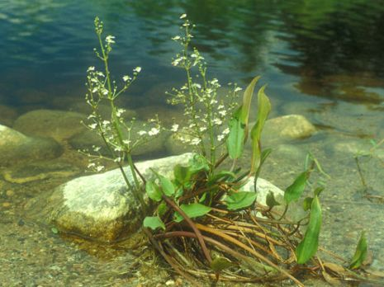
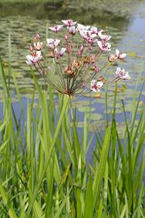
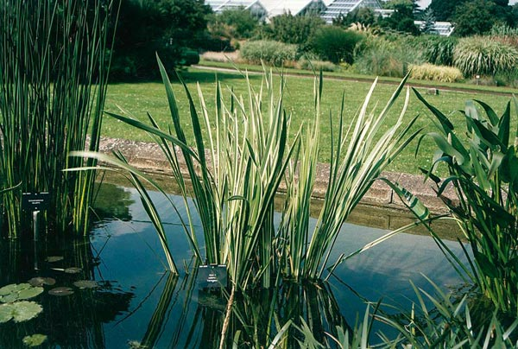
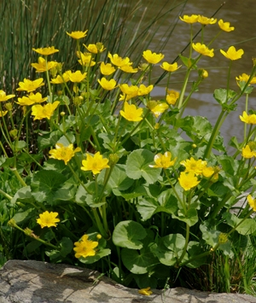
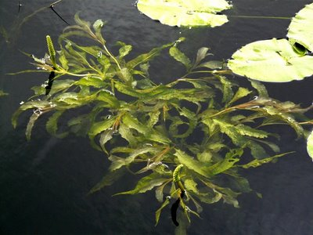
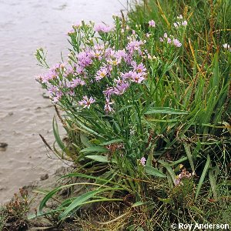
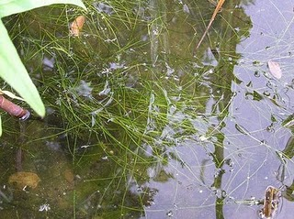
RASTLINE
šaš
Navadna streluša
Rezika
Pokončni ježek
Tropotčasti porečnik
Pravi Kolmež
Kobulasta vodoljuba
Dristavec
Navadna kalužnica
Obmorska nebina
Močvirska vodopivka

Slide 5
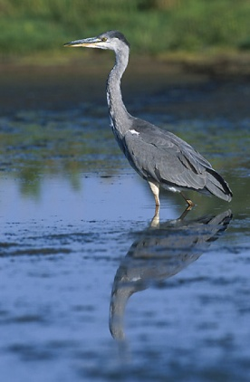
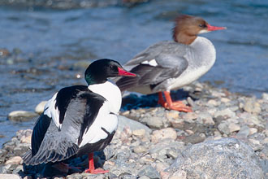
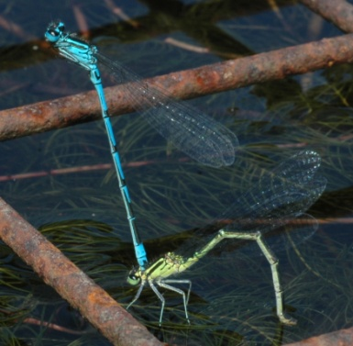
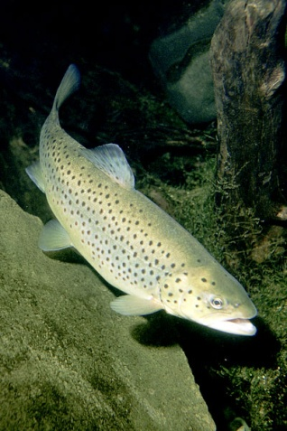
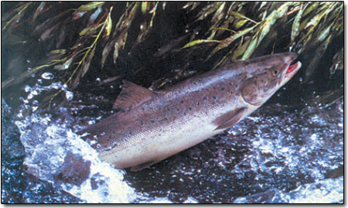
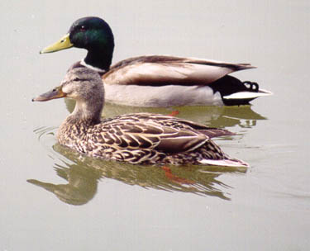
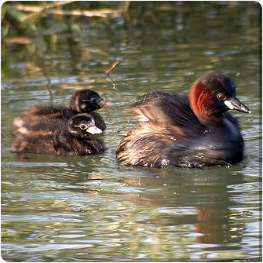
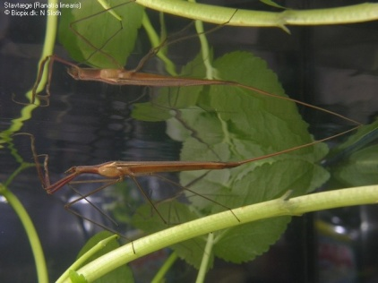
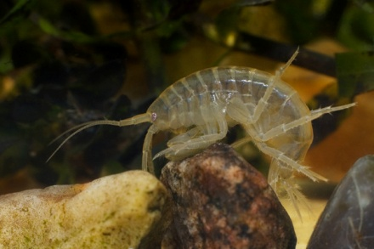
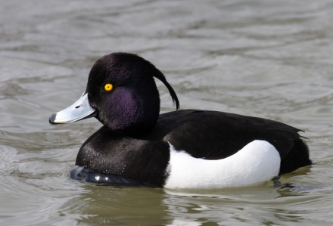
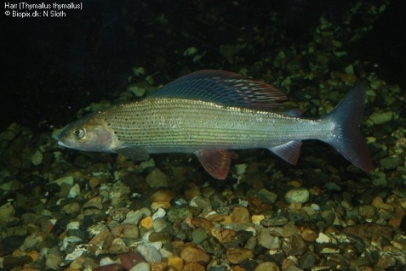
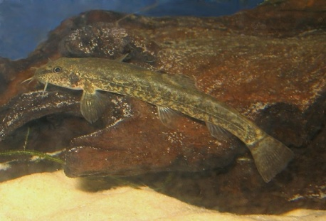
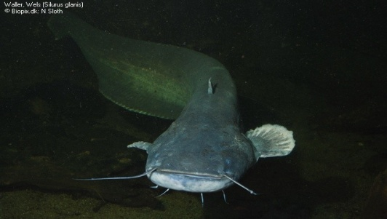
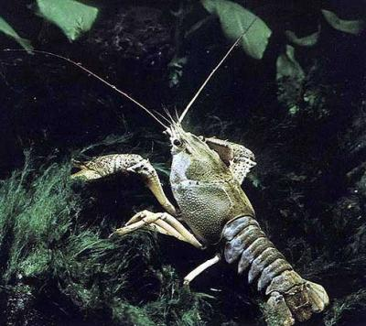
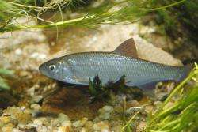
ŽIVALI
Velika žagarica
Siva čaplja
Travniški škratec
Losos
Postrv
Mlakarica
Mali ponirek
Potočna postranica
Poličasta vodna stezica
Babica
Čopasta črnica
Lipan
Potočni rak
Klenič
Evropski som

Slide 6
PREHRANJEVALNI SPLET
PROIZVAJALCI
OREL
PORABNIKI
SIVA ČAPLJA
MLAKARICA
POSTRV
LOSOS
KLENIČ
POTOČNI RAK
POTOČNA POSTRANICA
POLIČASTA VODNA STEZICA
REZIKA
ŠAŠ
DRISTAVEC

Slide 7
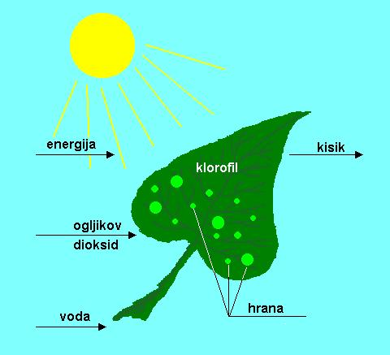
FOTOSINTEZA
6H₂O+SONCE+6CO₂=C₆H₁₂O₆+O₂

Slide 8
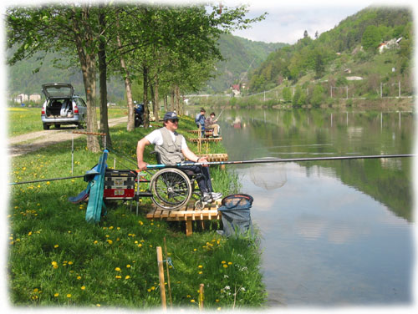
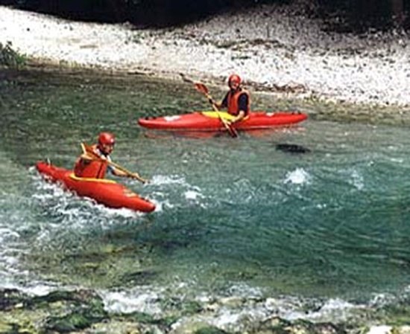
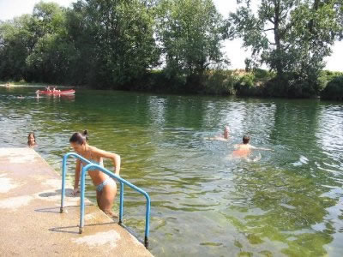
POMEN ZA ČLOVEKA
NEKDAJ
Pitna voda
Napajanje polj
in ostale narave
Energetski potencial
Možnosti turizma
Prostor za ribarjenje in preživljanje prostega časa
DANES
Prostor za ribarjenje in preživljanje prostega časa
Energetski potencial
Turizem
Šport (kajakaštvo,rafting, plavanje)
Gospodarstvo (živinoreja)

Slide 9
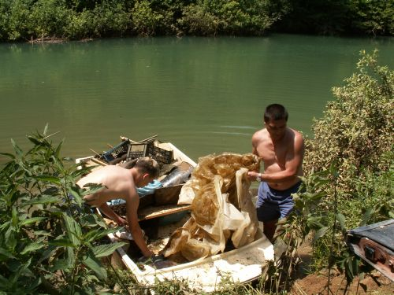
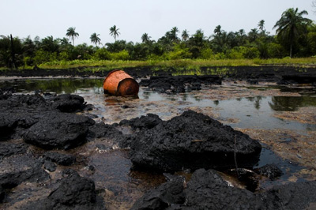
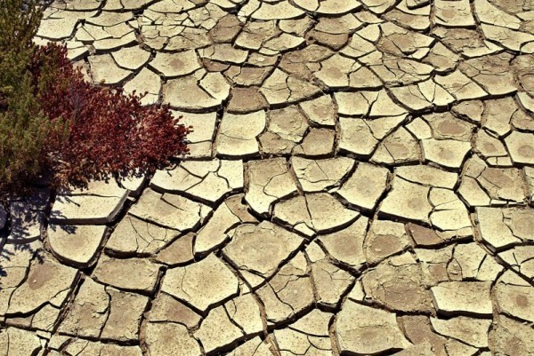
ČLOVEKOV POSEG
POZITIVEN
UVEDLI ORGANIZACIJE KI SE UKVARJAJO Z VAROVANJEM NARAVNIH EKOSISTEMOV REK.
NEGATIVEN
KRČENJE VODNEGA SVETA
ONASNEŽEVANJE
VNOSI TUJERODNIH ORGANIZMOV
PROMET
PODVODNE PASTI
ČISTILNA AKCIJA REK
ONESNAŽENA REKA
IZSUŠENA REKA

Slide 10
OGROŽENOST
ŽIVALI
KRAP
POSTRV
VELIKA ŽAGARICA
TRAVNIŠKI ŠKRATEC
MALI PONIREK
BABICA
POTOČNI RAK
RASTLIN
TRPOTČASTI POREČNIK
POKONČNI JEŽEK
PRAVI KOLMEŽ
REZIKA
RDEČI SEZNAM OGROŽENIH ŽIVIH BITIJ

Slide 11
LITERATURA
http://www.destinacije.com/Slike/Slovenija/RijekeiPotoci/Reka_Sava.JPG
http://www.kam.si/images/stories/blogi/129/kranj-kanjon-kokre-cvetlice.jpg
http://static.mojvideo.com/foto/reka-drava/41033/0/28251.jpg
http://www.kam.si/images/stories/blogi/420/bela_krajina_197_20090526_1610356690.jpg
http://www.ljubno.si/slike/znamenitosti/reka_savinja_2.jpg
http://kraji.eu/PICTURES/korosko_savinjska/velenje_z_okolico/huda_luknja/IMG_2918_huda_luknja_potok_ponikva.jpg
http://www.educa.fmf.unilj.si/izodel/sola/2002/di/zorman/SN/list/fotosinteza.jpg
http://api.ning.com/files/X*EGR5KvH*dpEIOWNn3AX3SpKbNHvtUQqDa6x4nLXJ9dj2WatA*DqKaeWLiLZg3evYWEmXyY9jvRJ1M4STS*cYRCd761wm0R/koritorekeVratne1.jpg
http://www.burger.si/Slapovi/KGora/HI_MartuljkovSlap.jpg
http://kraji.eu/PICTURES/jugovzhodna/trebnje_z_okolico/mirna/IMG_8659_mirna_reka_mirna_big.jpg
http://www.planetepuydedome.com/images/170-4-meandre-de-queuille.jpg
http://www.planet.si/portal/site/planet/template.binary/binary/module/472c972b1a6e1c3afd0c011074a038a0/image/?attachmentId=10721582
http://image.24ur.com/media/images///600xX/Jun2008//60155151.jpg
http://www.penzion-bohinj.si/data/upload/Bohinj___Kajak.jpg
http://sl.wikipedia.org/wiki/Ogro%C5%BEena_vrsta
http://www.digitalna-knjiznica.bf.uni-lj.si/dn_roskar_vesna.pdf

